Slide 1
第四单元《音乐与人生》 第二节《建设者礼赞》
设计制作：杨琼

Slide 2
引言
100年来，中国青年满怀对祖国和人民的赤子之心，积极投身党领导的革命、建
设、改革伟大事业，为人民战斗、为祖国献身、为幸福生活奋斗，把最美好的青春
献给祖国和人民，谱写了一曲又一曲壮丽的青春之歌。
实践充分证明，中国青年是有远大理想抱负的青年！中国青年是有深厚家国情
怀的青年！中国青年是有伟大创造力的青年！无论过去、现在还是未来，中国青年
始终是实现中华民族伟大复兴的先锋力量！
——习近平总书记在纪念五四运动 100周年大会上的讲话

Slide 3
一、导入
你知道的职业有哪些？
你以后想成为哪个领域的工作者？
在你听过的音乐作品中，哪些作品是表达对劳动人民的赞颂的？

Slide 4
二、新课
（一）欣赏《祖国不会忘记》
1.聆听与感悟
聆听音乐作品《祖国不会忘记》，感受它的气势与情绪，并根据歌词分析这首歌曲赞颂了哪个领域的工作者。
（歌词）：在茫茫的人海里，我是哪一个？在奔腾的浪花里，我是哪一朵？在征服宇宙的大 军里，那默默奉献的就是我，在辉煌事业的长河里，那永远奔腾的就是我。不需要你认识我，不渴望你知道我，我把青春融进，融进祖国的江河。

Slide 5
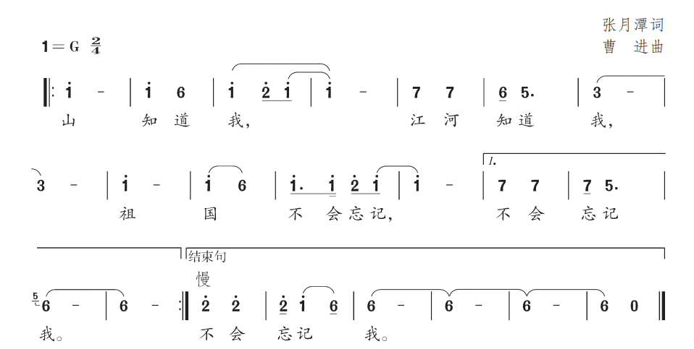
2.唱奏表演
注意学唱歌曲附点部分和延长音部分。
演唱歌曲时注意弱进，然后渐强，最后强收，体会齐唱的气势与魅力。

Slide 6
3.分析欣赏
划分作品的两个乐段。作品的两个乐段在节奏、音区、情感表达方面有什么不同？
《祖国不会忘记》是一首二部曲式的作品。前一乐段节奏前密后疏，富有动感，展现出科技工作者为推进我国科技自立自强勇往直前、为国奉献的精神。后一乐段音域升高，抒情的同时又带给人一种坚定、乐观的感受。

Slide 7
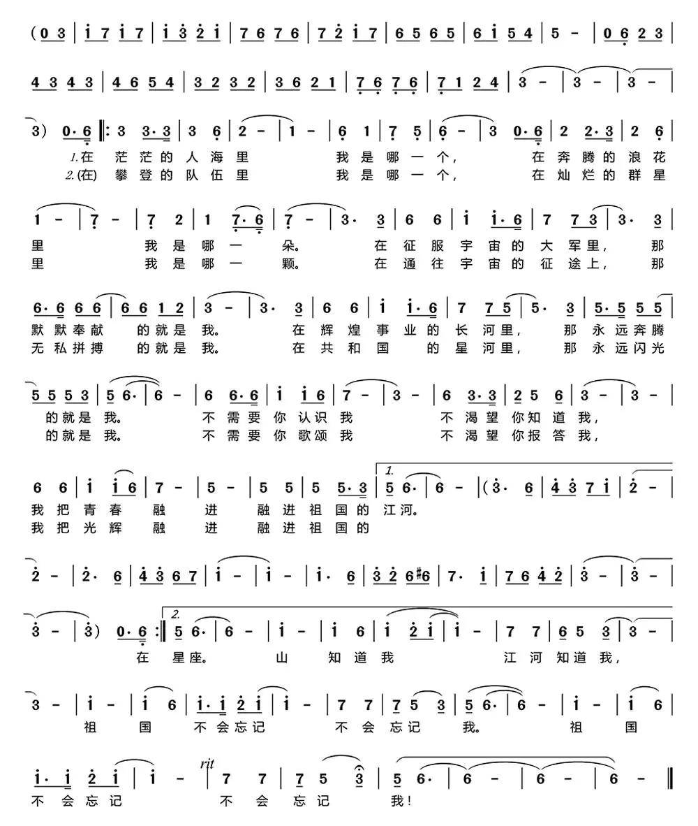
节奏
音区
情感表达

Slide 8
这首作品没有指明职业，大家能感受到自己和这首作品的关系吗？为什么？
讨论

Slide 9
二、新课
（二）欣赏《我为祖国献石油》
1.聆听与感悟
聆听歌曲，感受石油工人豪迈乐观的情绪和战天斗地的革命精神。

Slide 10
2.唱奏表演
演唱歌曲，注意情绪饱满、吐字清晰，注意延长音的节拍。
“跨”字和“骏”字的演唱特点是什么？

Slide 11
3.分析欣赏
这首歌曲感情炽热、乐观豁达，洋溢着石油工人为祖国建设事业一往无前的奋斗精神。谱例中的四个乐句速度较快，节奏明快而富有弹性，生动刻画了石油工人的豪迈气概。“跨骏马”的“跨”字，采用了下滑音，既符合汉语的声韵，又铿锵有力。

Slide 12
4.文化理解
“有条件要上，没有条件也要上”的响亮口号是什么提出的？表现了怎样的精神？
这首作品是讴歌“铁人”王进喜一个人吗？

Slide 13
二、新课
（三）欣赏《时代号子》
1.聆听与感悟
聆听歌曲《时代号子》，想一想作品表现的是哪一类劳动者群体。

Slide 14
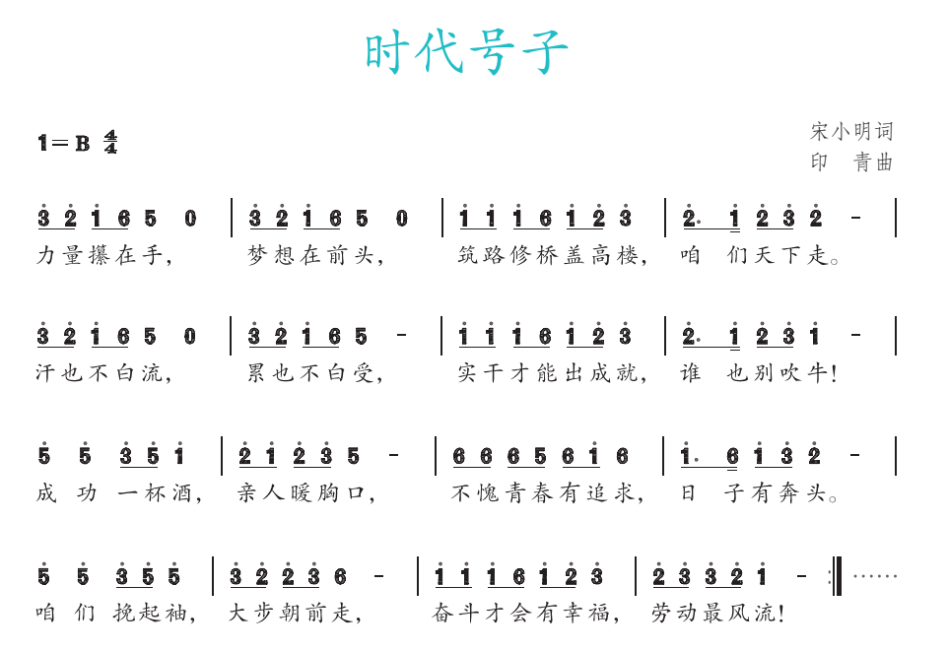
2.唱奏表演
学唱这首歌曲，并练习用齐唱、轮唱等方式演唱。
有能力的同学，可以尝试编制多声部合唱。

Slide 15
3.分析欣赏
《时代号子》是一首以礼赞劳动者、礼赞劳动美、礼赞新时代为主题的音乐作品。它的创作很有特点，乐句短小精悍，情绪昂扬向上，主题简洁明了，讴歌了新中国发展过程中，成千上万产业工人朴实热情的性格、脚踏实地的敬业精神以及“奋斗才会有幸福”的坚定信念。

Slide 16
拓展
这首歌曲在哪些场合出现过？
尝试在队形表演中歌唱此曲。

Slide 17
总结：本节课我们在音乐作品中感受到了不同职业劳动者的热情性格、敬业精神和坚定信念。希望同学们在今后的生活工作中，能够心有火种，乐观前行。

Slide 18
谢谢！

